Slide 1
Gyürki Zoli
@GreenFox

Slide 2
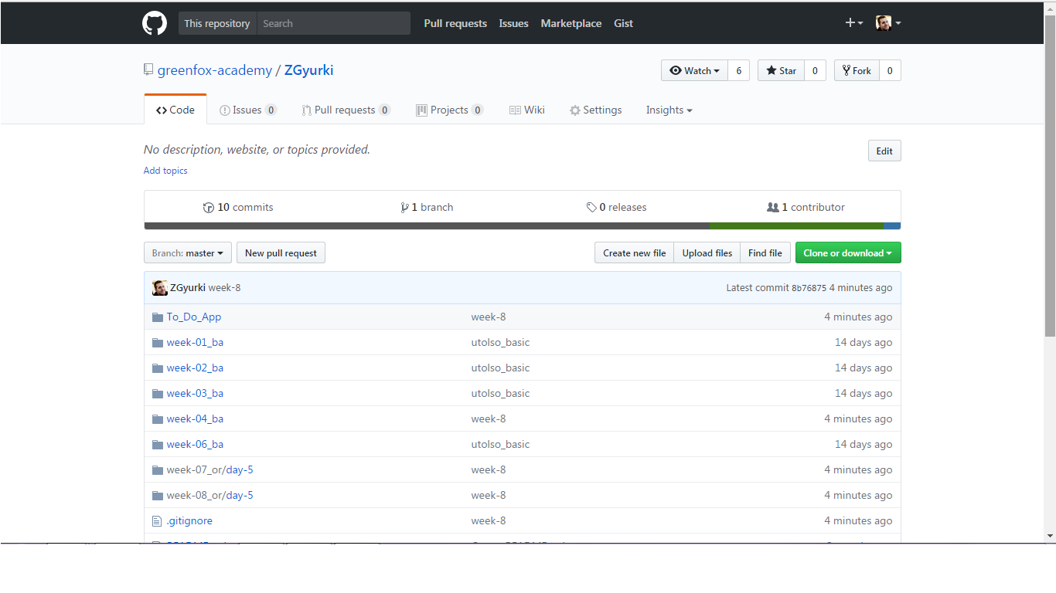

Slide 3
Mi volt új

Slide 4
PING
winsock2h
ws2tcpip.h
windows.h
process.h

Slide 5
Mi sikerült

Slide 6
TCP kliens
Messenger szerver

Slide 7
UDP kliens
Broadcast szerver
Discovery szerver

Slide 8
Applikáció
Folyamatos kommunikáció

Slide 9
Mi a vége

Slide 11
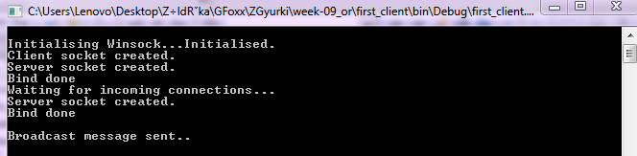

Slide 12
A LEGJOBB HÉT
KÁR, HOGY PÉNTEK
Notes:
..minden lehetséges értelemben – végre azt éreztem, hogy valami VAN

Slide 13
Köszike a figyelmet!

